Slide 1
IEWT 2021 –
Session Speicher I
Community battery storage dimensioning and scalability analysis with rule-based energy flow simulations
09.09.2021
Paul Zehetbauer
AIT Austrian institute of Technology GmbH

Slide 2
Übersicht der Community
14 Anschlussobjekte aus Netzsicht
  E1 = PV Anlage – alle als Überschusseinspeiser modelliert
    (Kein Volleinspeiser vorhanden)
  Ein Photovoltaik Profil wird für alle Anlagen verwendet
  APCS Standardlastprofile für ULA und ULF verwendet
  Simbench Datensatz für andere Lasttypen verwendet
Profile sind auf Jahresenergiebedarf skaliert (JNV[kWh])
Simulationsdauer ist ein Jahr in 15 Minuten Schritten
Untersuchte Speichergrößen:
  50kWh, 100kWh, 150kWh, 200kWh, 300kWh
  400kWh
Lasttyp | Anzahl | P_VERTRAG[kW] | JNV[kWh]
ULA | 2 | 31 | 8832
E1 | 9 | 181.83 | 160505
H0 | 2 | 12 | 9706
B1 | 1 | 6.1 | 14027
G0 | 5 | 58.3 | 96509
L0 | 1 | 11 | 5685
ULF | 1 | 0 | 10174
G3 | 2 | 12.3 | 8637
G1 | 1 | 7.7 | 3812
Lasttyp | Anzahl | P_VERTRAG[kW] | JNV[kWh] | Energieanteil
Erzeugung | 15 | 138.4 | 157382 | 49.5%
Verbrauch | 9 | 181.8 | 160505 | 50.5%

Slide 3
Übersicht der Community
Annahmen:
  Kein Peak Shaving
  Elektrisches Netz wurde nicht berücksichtigt.
    Keine Regelungen von Anlagen (Q(U), etc.)
    Keine Limitierung durch Spannungen an Knoten
    Keine Limitierung durch Auslastung von Elementen
  Idealer Speicher
    Ohne Verluste
    Ohne Rampenlimitierung
    Volllastzyklen wurden (noch) nicht untersucht
  Reine energetische Betrachtung
    Energieflüsse ergeben sich durch Nachfrage und Bedarf über die residualen Kundenprofile selbst
  Speicher wird für ein 36h Stunden Zeitfenster ausgelegt
    Innerhalb dieser Zeitperiode soll der Speicher optimal genutzt werden

Slide 4
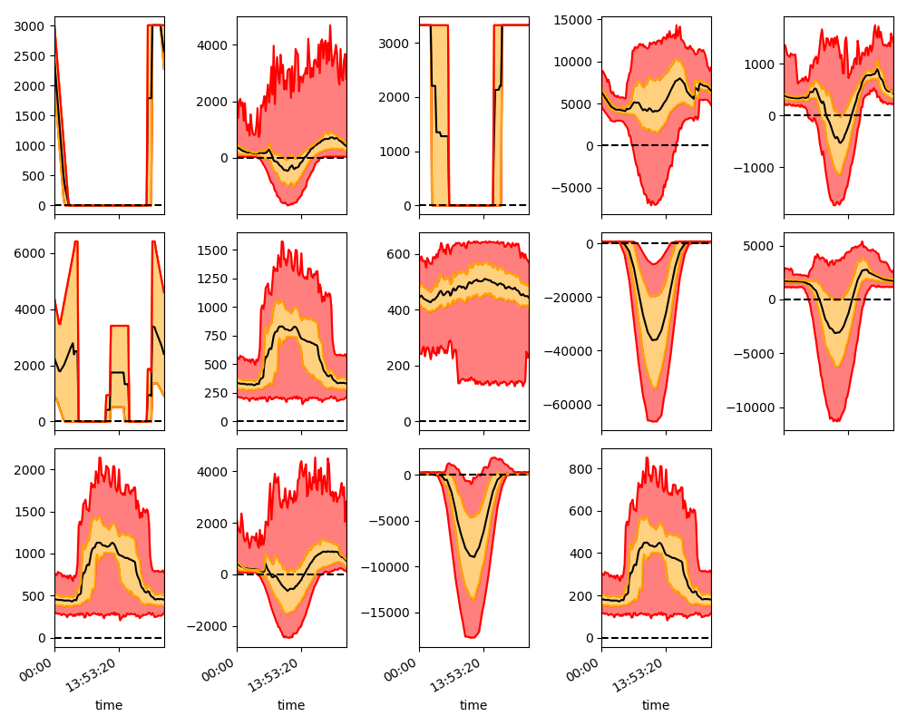
Übersicht der Kunden
Schwarz = Mittelwert
Orange = 25-75% Quantile
Rot = 0-25% und 75-100% Quantile
„-“ = Erzeugung
„+“ = Verbrauch
y Achse in W
x Achse Tageszeit 0-24h in 15 Minuten Intervallen

Slide 5


Community Funktionen im Überblick aus Prosumer A-Sicht
Externer
Lieferant/Abnehmer (G)
Prosumer A (PA)
Prosumer B (PB)
G2P
P2P
Bi-direktional
Uni-direktional
B2P
FB2P
>14h
FB2G
FB2P
>36h
>14h
Speicher (B)

Slide 6
Untersuchte Szenarien für Speicherdimensionierung
Reihenfolge der Funktionen im Szenariennamen beschreibt Priorität. Ersteres mit höchster Priorität.
Basis-Szenario (Grid2P):
  Standard/Referenz Szenario. Prosumer kann ausschließlich mit externen Netz interagieren.
  Gesamte Deckung durch externen Netz.
P2P Handels-Szenario (P2P_Grid2P ):
  P2P Handel →
  Rest gedeckt durch externen Netz.
Speicher-Szenario (Bat2P_FB2P_FB2Grid_Grid2P):
  Prosumer nutzt Speicher zur Eigenbedarfsdeckung →
  Durchführung der definierten Entladestrategie →
  Rest gedeckt durch externen Netz.
Speicher-Szenario mit P2P Handel (Bat2P_FB2P_FB2Grid_P2P_Grid2P):
  Prosumer nutzt Speicher zur Eigenbedarfsdeckung →
  Durchführung der definierten Entladestrategie →
  P2P Handel →
  Rest gedeckt durch externen Netz.

Slide 7
ENERGIE-ANALYSE

Slide 8
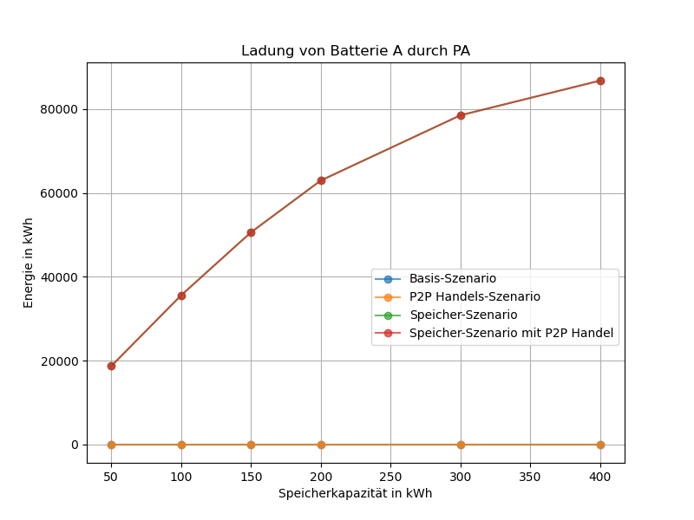
Energie-Analyse
Community Bilanz
Erzeugung | 157382 kWh
Verbrauch | 160505 kWh
Notes:
Überschüssige Energie, die die Community in die Batterie übers Jahr einspeist.
Basis und P2P sind deckungsgleich
Speicherszenarien sind deckungsgleich.

Slide 9
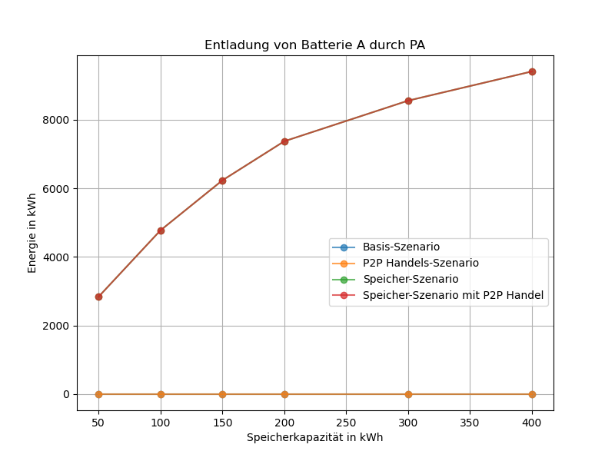
Energie-Analyse
Community Bilanz
Erzeugung | 157382 kWh
Verbrauch | 160505 kWh
Notes:
Energie aus Batterie, die die Kunden wieder aus der Batterie entnehmen, welche sie in der Vergangenheit selber eingespeist haben.

Slide 10
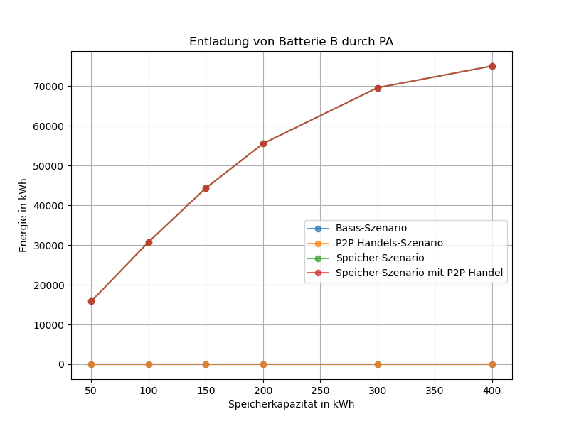
Energie-Analyse
Community Bilanz
Erzeugung | 157382 kWh
Verbrauch | 160505 kWh
Notes:
Energie, die von einem Prosumer in die Batterie eingespeist wurde und später von anderen Kunden wieder genutzt wird (indirektes P2P Trading über den Speicher)

Slide 11
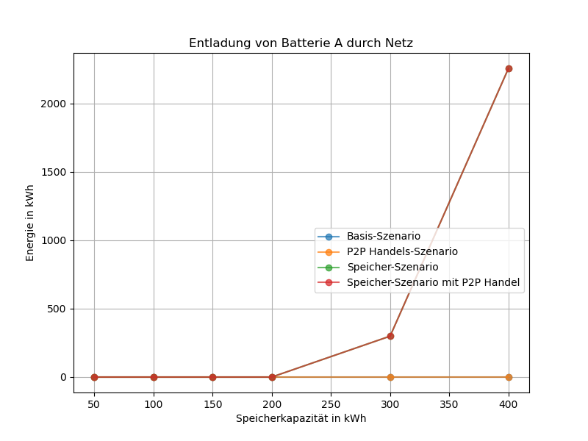
Energie-Analyse
Community Bilanz
Erzeugung | 157382 kWh
Verbrauch | 160505 kWh
Notes:
Überschüssige Energie im Speicher, welche innerhalbt von 36 Stunden nicht genutzt wurde und deswegen aus der Batterie ins Netz nach Vorgabe vom Zeitfenster zwangsentladen wurde.

Slide 12
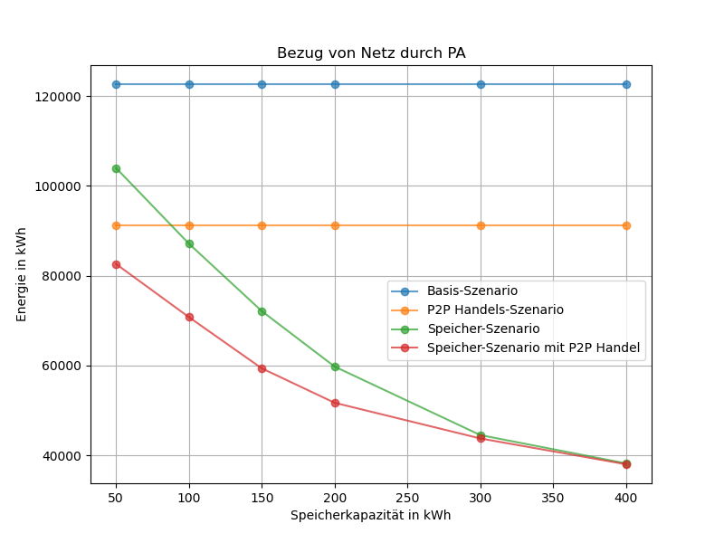
Energie-Analyse
Community Bilanz
Erzeugung | 157382 kWh
Verbrauch | 160505 kWh
Notes:
Energie, welche von der Community aus dem Netz bezogen wurde.

Slide 13
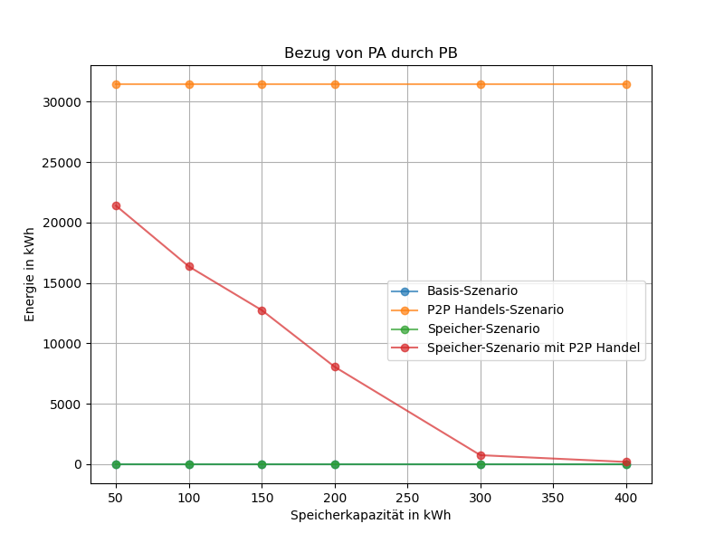
Energie-Analyse
Community Bilanz
Erzeugung | 157382 kWh
Verbrauch | 160505 kWh
Notes:
Energiefluss entstanden durch P2P handel. Also überschüssige Energie die instantan von anderen genutzt werden kann.

Slide 14
SOC-ANALYSE

Slide 15
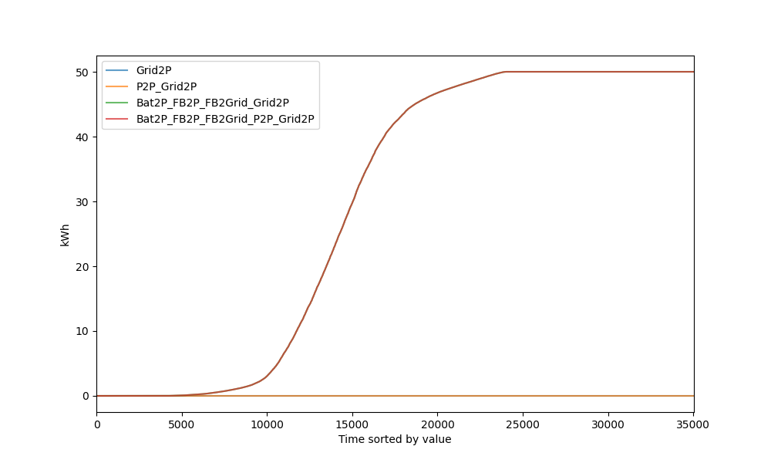
50kWh –
SOC-Analyse Jahresdauerlinie

Slide 16
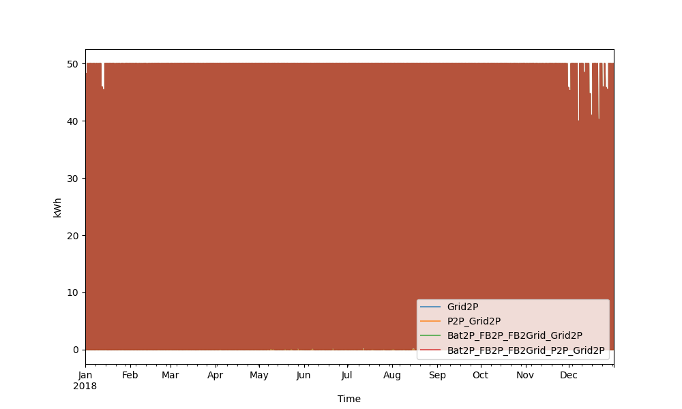
50kWh –
SOC-Analyse

Slide 17
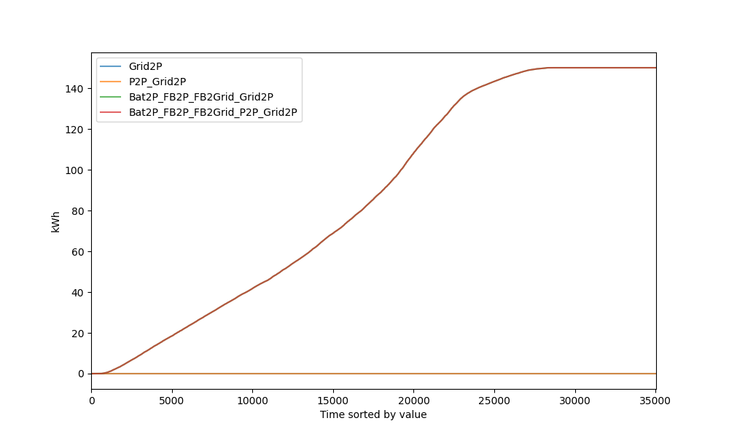
150kWh –
SOC-Analyse Jahresdauerlinie

Slide 18
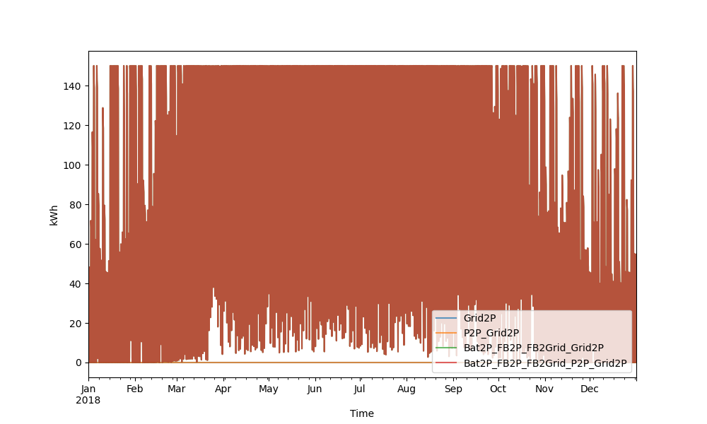
150kWh –
SOC-Analyse

Slide 19
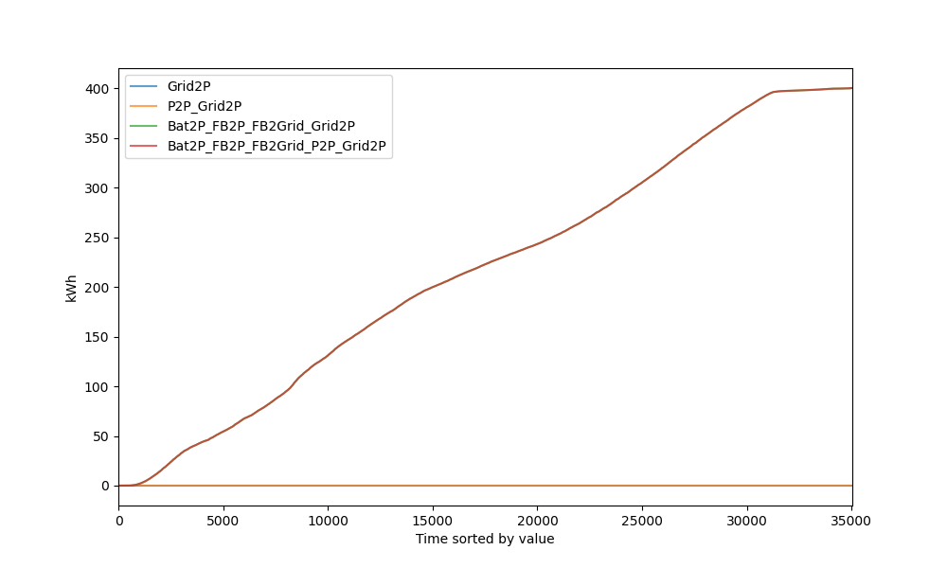
400kWh –
SOC-Analyse Jahresdauerlinie

Slide 20
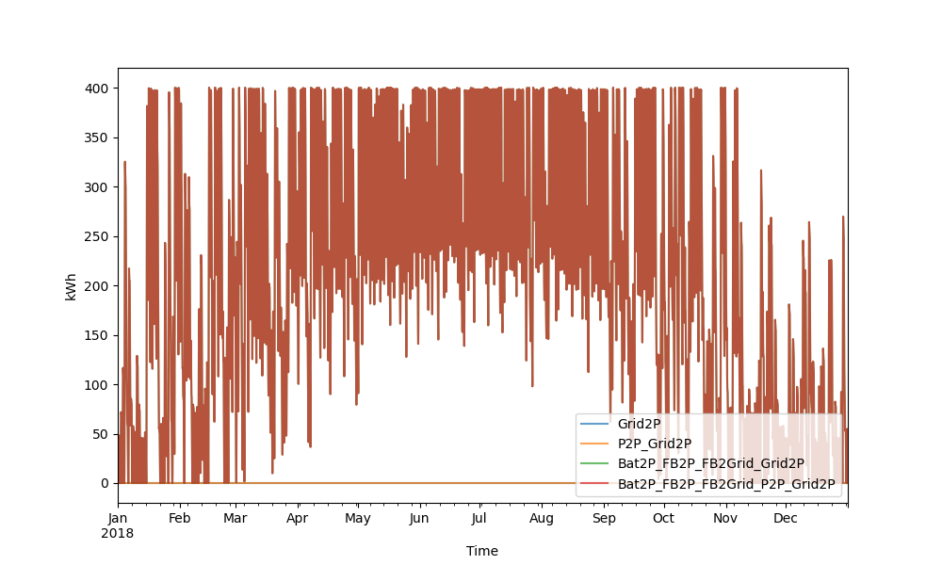
400kWh –
SOC-Analyse

Slide 21
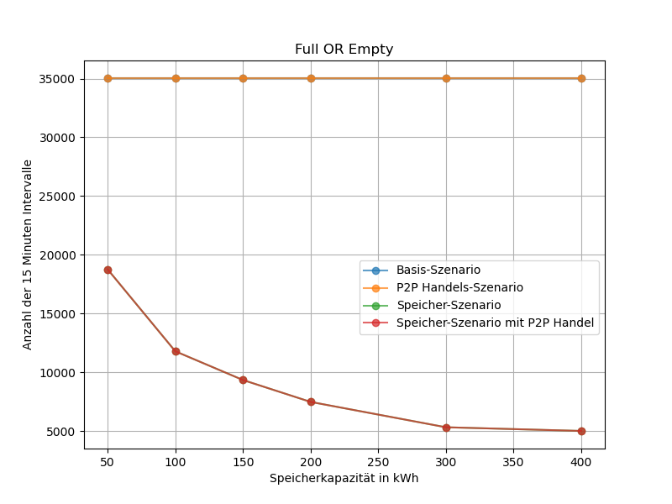
SOC-Analyse

Slide 22
NETZAUSTAUSCH-ANALYSE

Slide 23
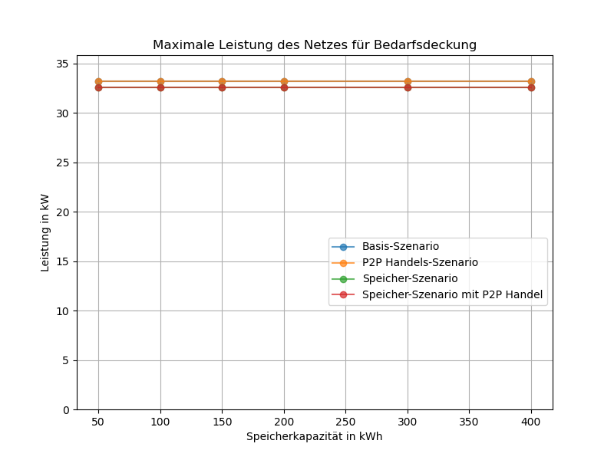
Netzaustausch-Analyse

Slide 24
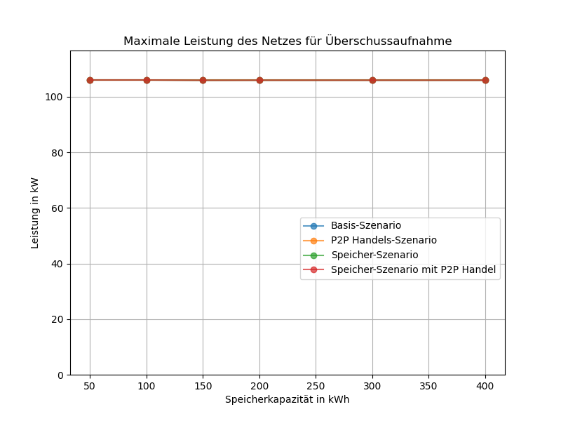
Netzaustausch-Analyse

Slide 25
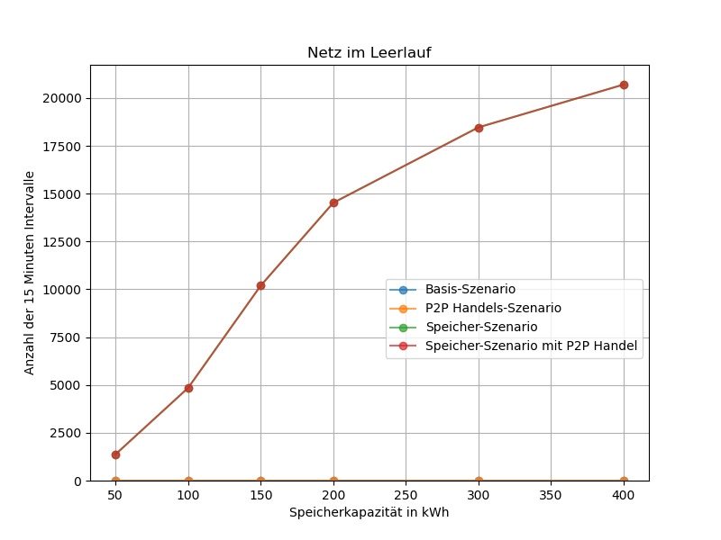
Netzaustausch-Analyse
Leerlauf bedeutet:
Zeitpunkte mit weniger als 1% Leistung bezogen auf die auf die Jahresleistungsspitze
Notes:
Einzige Größe, die zwei Wendepunkte hat und sehr vielversprechend für die Speicherdimensionierung zu sein scheint.

Slide 26
CASH FLOW-ANALYSE

Slide 27
Verwendete Tarife
 |  | Reduzierter Netztarif
Von --> Zu (Sicht aus Prosumer A) | 1. Energiepreis in c/kWh | 2. Netzgebühr in c/kWh | 3. Verluste in c/kWh | 4. VAT in % | E-Abgabe | Ökostrom-Abgabe | Biomasse-Förderbeitrag (inkl. Verluste) | Gesamt in c/kWh | Community Heimschuh & Gasen
Eigenverbrauchsdeckung (PA --> PA) | 0.000 | 0.000 | 0.000 | 0 | 0.000 | 0.000 | 0.000 | 0.000
P2P Erzeugung (PA --> PB) | 7.300 | 0.000 | 0.000 | 20 | 0.000 | 0.000 | 0.000 | 6.083
P2P Verbrauch (PB --> PA) | 7.300 | 1.968 | 0.126 | 20 | 0.000 | 0.000 | 0.066 | 9.879
Batterie Ladung (PA --> Bat) | 0.000 | 0.210 | 0.000 | 20 | 0.000 | 0.000 | 0.066 | 0.318
Batterie Entladung (Bat --> PA) | 0.000 | 1.968 | 0.126 | 20 | 0.000 | 0.000 | 0.066 | 2.579
Netzeinspeisung (PA --> Grid, Bat --> Grid) | 6.020 | 0.000 | 0.000 | 20 | 0.000 | 0.000 | 0.000 | 5.017
 | 3.330 |  |  |  |  |  |  | 2.775
 | 3.300 |  |  |  |  |  |  | 2.750
Netzbezug (Grid --> PA) | 7.300 | 4.920 | 0.315 | 20 | 1.500 | 1.175 | 0.066 | 16.323
1000kWh/Jahr Staffelung
40% vom Netzbezug

Slide 28
Cash Flow-Analyse - Gesamterlöse

Slide 29
Cash Flow-Analyse Amortisationsrechnung
Einfache Amortisationsdauer:
  Berechnungsformel: Kosten/Jahreserlös
  Erlösszenario: Speicher + P2P-Handel
  Wartungskosten und Netzbetreiberbeitrag nicht berücksichtigt!
  50 kWh: EUR 80.000,-- 5000 = 16,0 Jahre
  100 kWh: EUR 105.000,-- 6100 = 17,2 Jahre
  150 kWh: EUR 130.000,-- 7800 = 16,6 Jahre
  250 kWh: EUR 180.000,-- 9000 = 20,0 Jahre
  400 kWh: EUR 250.000,-- 10100 = 24,8 Jahre

Slide 30
Schlussfolgerungen
Entladestrategie oder Speicherkapazitätsaufteilung ist notwendig für einen sinnvollen Betrieb und motiviert auch die effizientere Nutzung
Extremzeiten, welche durch das Netz gedeckt werden müssen, ändern sich durch Speicher kaum bist gar nicht.
Energie kann durch Speicher lokal zu einem späteren Zeitpunkt in dieser Community sehr sinnvoll genutzt werden. Ausgetauschte Energie mit Netz reduziert sich signifikant.
Speichergröße weißt ein nicht lineares Verhalten auf und geht bei Überdimenstionierung in Sättigung.
Bei den meisten untersuchten Größen sind Wendepunkte zu sehen, welche die optimale Speichergröße wiederspiegelt.
Mit aktuellen Investitionskosten und Tarifen momentan nicht finanziell rentabel. Wie Anfangs bei Photovoltaik.
Leistungsabhängige gemischt mit energetischen Tarifen macht für Communities aus Netzbetreibersicht Sinn.
Eine netzdienliche Betrachtung wird in weiteren Simulationen beurteilt (z.B. netzdienliches Laden des Speichers mit Last- und Erzeugungsprognosen und Spannungsstützung durch die Blindleistung)

Slide 31
Wichtige Faktoren
Mischung aus Verbrauchen und Erzeugern
Zeitliches Verhalten dieser Community-Teilnehmer
Verwendete Tarife
Speichergröße und Betriebsweise (Lade- und Entladestrategie, Zeitfenster für Energienutzung)
Priorisierung / Regeln für den Energieaustausch (P2P vor Eigenbedarfsdeckung oder umgekehrt?)

Slide 32
Offene Fragestellungen:
Bis jetzt wurde gesamte Community betrachtet. Kundensegmentierung wäre der nächste detailreichere Schritt.
Zyklen des Speichers Analysieren.
Netz hinterlegen inklusive netzdienlicher Funktionen wie z.B. Peak Shaving/Shifting durch Prognosen und Optimierungen. (z.B. netzdienliches Laden des Speichers mit Last- und Erzeugungsprognosen und Spannungsstützung durch die Blindleistung)

Slide 33
Vielen Dank für Ihre Aufmerksamkeit!
Project CLUE (FFG no. 872286) has been funded by partners of the ERA-Net SES 2018 joint call RegSys (www.eranet-smartenergysystems.eu) - a network of 30 national and regional RTD funding agencies of 23 European countries. As such, this project has received funding from the European Union’s Horizon 2020 research and innovation programme under grant agreement no. 775970.

Slide 34
Verlinkte Sessions
Parallelsession 1D: Green Energy Lab
  Blockchain-enabled flexibility activation for distribution grid management (Blockchain Grid)
  Authors: Mark Stefan, Gregor Taljan
  Presenter: Mark Stefan (AIT Austrian Institute of Technology GmbH)
Parallelsession 2D: Energy Communities I
  Rule-based energy simulation studies on different energy community compositions Abstract Fullpaper
  Authors: Paul Zehetbauer, Mark Stefan, Regina Hemm, Gregor Taljan
  Presenter: Paul Zehetbauer (AIT Austrian Institute of Technology GmbH)

Slide 35
Autoren
Paul Zehetbauer (AIT Austrian Institute of Technology GmbH)
Mark Stefan (AIT Austrian Institute of Technology GmbH)
Regina Hemm (AIT Austrian Institute of Technology GmbH)
Bharath-Varsh Rao (AIT Austrian Institute of Technology GmbH)
Gregor Taljan (Energienetze Steiermark GmbH)
Klaus Neumann (Energienetze Steiermark GmbH)

